Slide 1
ТЕСТ
1) Как по- другому называется наша страна?
И) Русь.
П) Российская Федерация.
2) Что такое федерация?
Р) Союз, объединение.
А) Устройство, постановление.
3) Что такое Конституция?
А) Основной закон страны.
Г) Союз, объединение.
4) Какова главная мысль нашей Конституции?
Ж) Осуществление в жизнь Всеобщей декларации прав человека.
В) Человек, его права и свободы являются высшей ценностью.
5) Главный документ, защищающий права человека?
Б) Паспорт.
А) Всеобщая декларация прав человека.

Slide 2
П Р А В А

Slide 3
Всеобщая Декларация Прав Человека
Документ, принятый Генеральной Ассамблеей ООН 10 декабря 1948 г. Провозглашает приоритет достоинства личности, прав и свобод человека, закрепляет равенство всех перед законом и равную защиту закона, право каждого на личную свободу и неприкосновенность, свободу мыслей и религии, совести, передвижения и др.

Slide 4
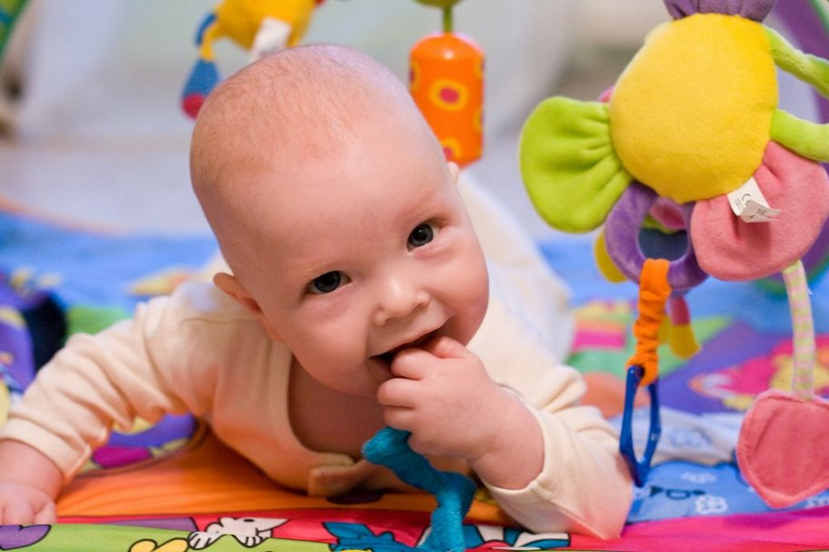

Slide 5
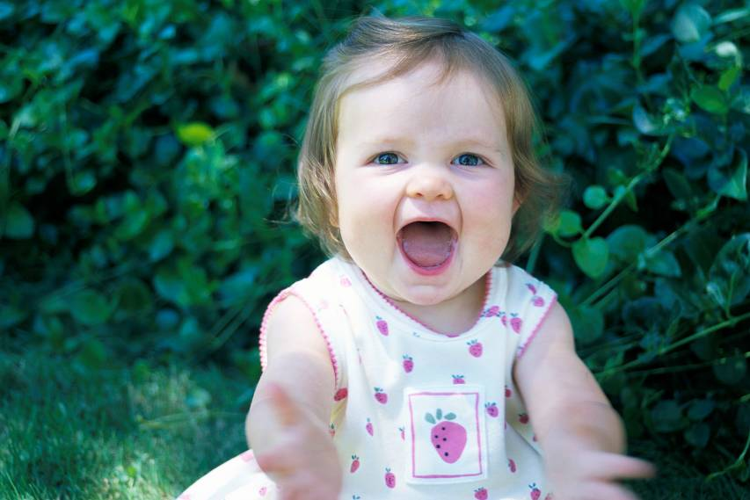

Slide 6
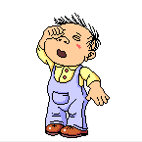
Права ребенка
«Дети имеют право на особую заботу и помощь»

Slide 7
Международный документ о правах ребенка:
Конвенция - (от лат. conventio- договор, соглашение) - международный договор, имеющий обязательную силу для всех государств, его подписавших (присоединившихся).

Slide 8
ЦЕЛЬ:
Познакомиться с конвенцией о правах ребенка и научиться применять эти знания в жизни.

Slide 9
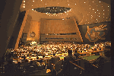
Зал Генеральной Ассамблеи Организации Объединенных Нации

Slide 10
«… ребенком является каждое человеческое существо до достижения 18- летнего возраста…»
Конвенция о правах ребенка. Ч. 1. Ст. 1

Slide 15
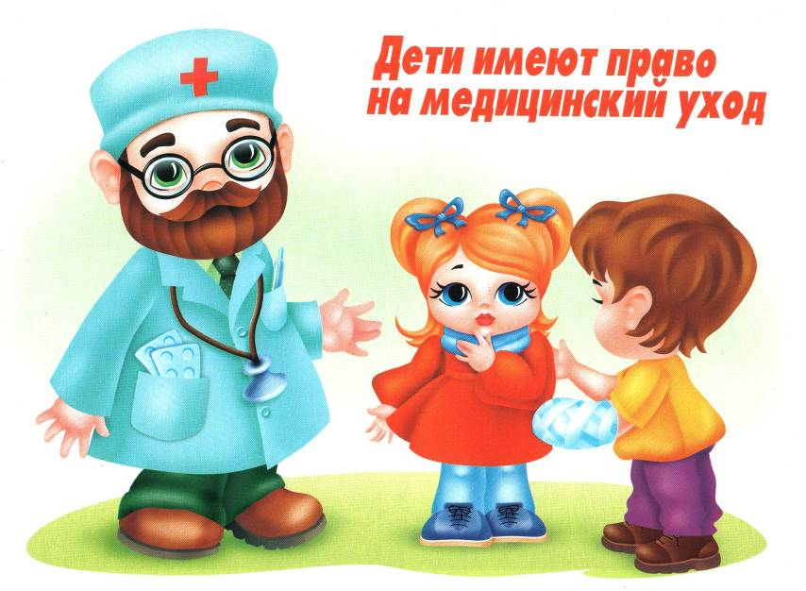

Slide 20
Главная цель Конвенции- максимальная защита интересов ребенка

Slide 21
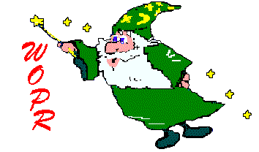
Сказка ложь, да в ней намек…

Slide 22
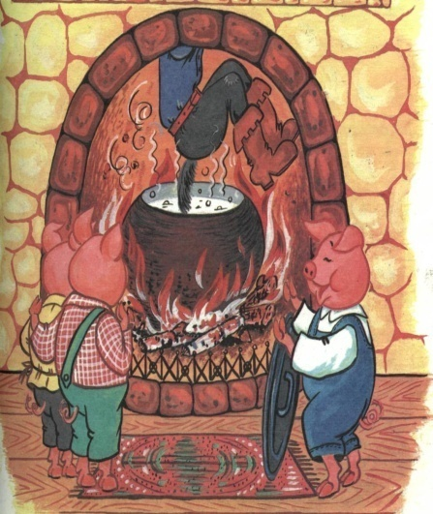
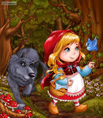
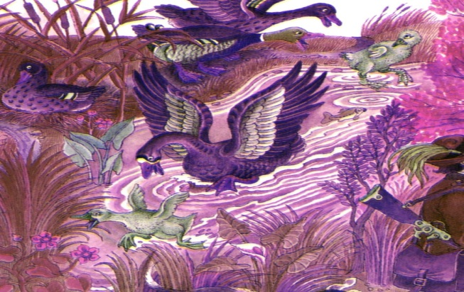
В каких сказках нарушено право на жизнь и свободу?

Slide 23
Какой литературный герой мог бы пожаловаться, что нарушено
его право на неприкосновенность жилища ?

Slide 24
В какой сказке нарушено право на индивидуальность?

Slide 25
Какие литературные герои
воспользовались
правом на свободу мирных собраний?

Slide 26
В какой сказке нарушено право на защиту от работы, которая угрожает его здоровью?

Slide 27
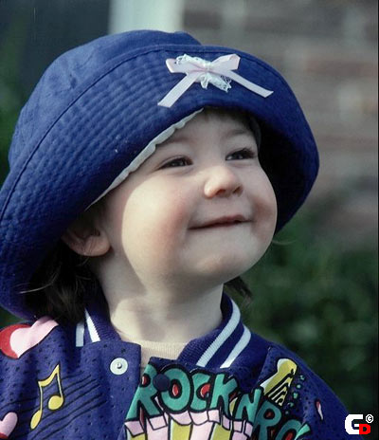
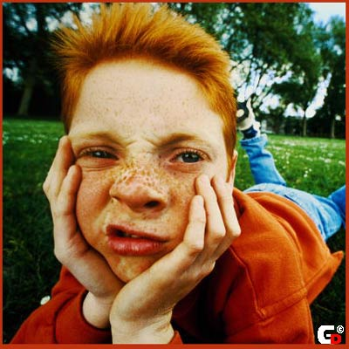
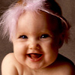
Каждый ребенок имеет право на счастье!

